Slide 1
PEOPLE HAVE THE POWER Percorso formativo sul tema della disuguaglianza economica
Notes:
1

Slide 2
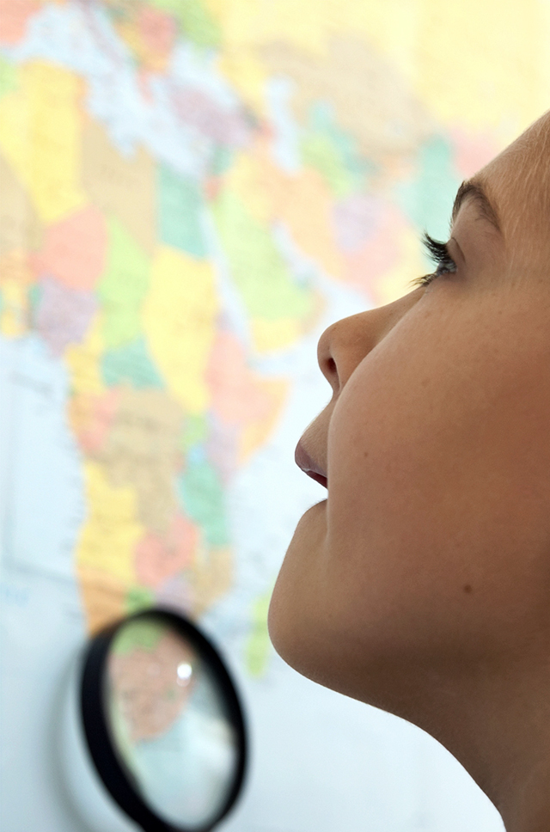
Laboratorio I
Notes:
2

Slide 3
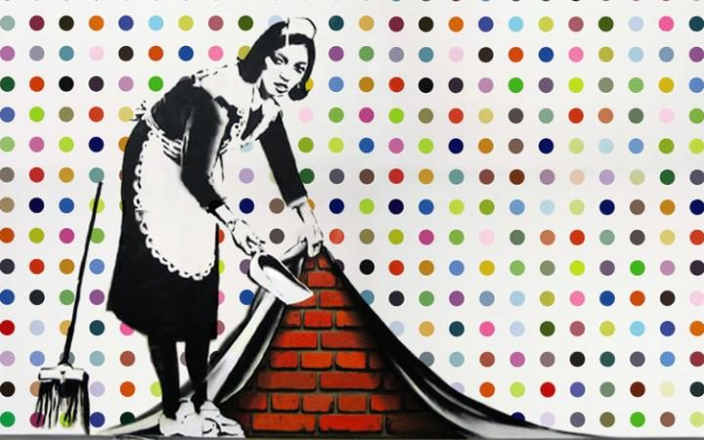
Nel mondo abbiamo tutti le stesse opportunità?
Notes:
Nel mondo abbiamo tutti le stesse opportunità? Perché?
Breve brainstorming:
Che tipi di disuguaglianza esistono?
Il facilitatore prende nota alla lavagna delle idee dei ragazzi.
Un modo per riflettere su quanto sia giusta la nostra società è quello di osservare le “disuguaglianze”.
5 minuti
3

Slide 4
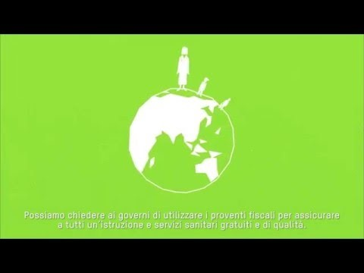
Creiamo un equilibrio
Notes:
Mostrate il video “Creiamo un equilibrio: i ricchi e il resto” (2’58”) Oxfam 2016 https://www.youtube.com/watch?v=AXh4Fh_lKBo
Forse gli studenti sono già venuti a conoscenza delle questioni mostrate nel video “Creiamo un equilibrio: i ricchi e il resto” attraverso le lezioni a scuola, guardando la televisione o parlando con i amici e familiari. Molti di questi temi possono avere una relazione diretta con le esperienze di vita degli studenti o di altre persone della vostra comunità.
Discutete una o più di queste domande con gli studenti:
Come sta cambiando la disuguaglianza secondo il filmato?
Questo cambiamento è un bene o un male per le persone che vivono in povertà?
Perché la disuguaglianza sta cambiando? A cosa è dovuto questo cambiamento?
La disuguaglianza è inevitabile?
Come può essere ridotta la disuguaglianza?
30 minuti
4

Slide 5
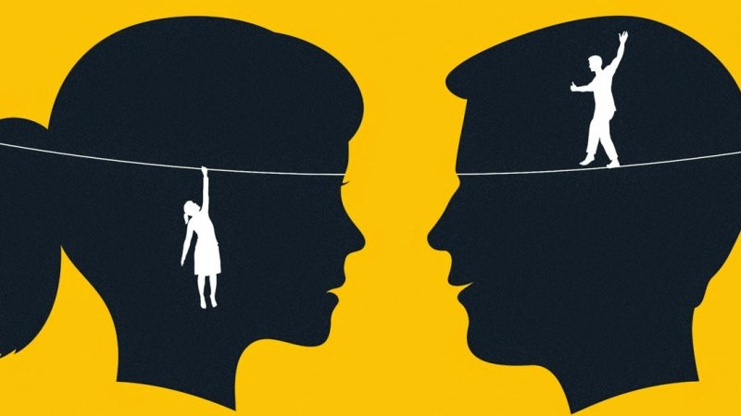
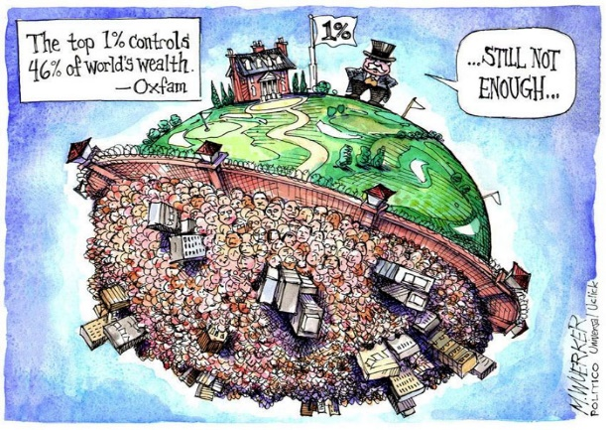
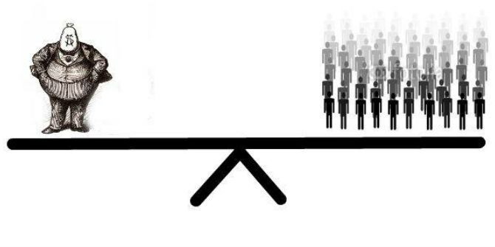
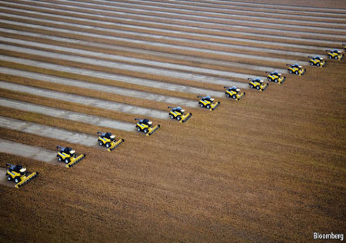
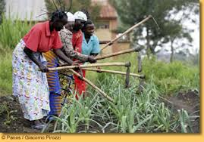
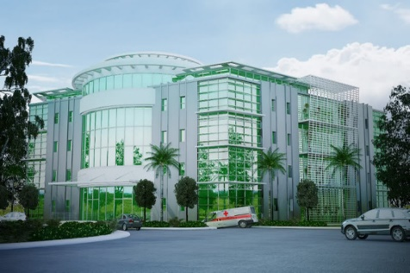
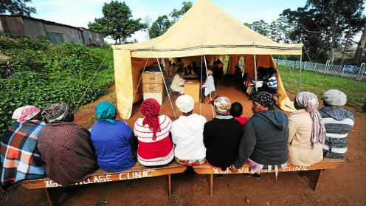
Le dimensioni della disuguaglianza
Genere
Reddito
Ricchezza
NOSTRO PRINCIPALE FOCUS
Generazionale
Accesso a terra e risorse Accesso ai servizi
vs
vs
Notes:
Le dimensioni della disuguaglianza
La disuguaglianza si manifesta in molte dimensioni della vita che sono spesso tra loro correlate:
può riguardare l’essere uomo o donna,
il vivere in una zona geografica piuttosto che in un’altra,
l’appartenere ad una minoranza etnica
l’accesso alle risorse (per esempio il diritto di mantenere / acquistare terreni e immobili)
la disponibilità di risorse economiche che si manifestano attraverso il reddito e/o l’accumulo di ricchezza
In questo percorso formativo ci concentriamo sulla disuguaglianza economica, ovvero sulla iniqua distribuzione di ricchezza e reddito nella società.
Per esempio, in una società completamente equa, tutti hanno la stessa quantità di denaro. Invece in una società iniqua, alcune persone hanno molto più denaro di altre.
Certamente non esiste una società del tutto equa;
5 minuti
5

Slide 6
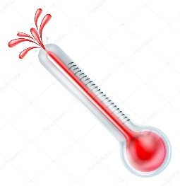
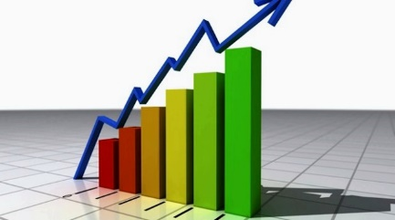
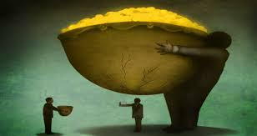
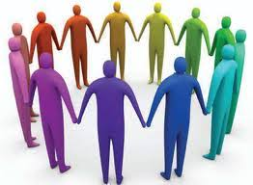
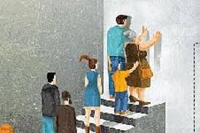
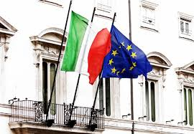
Il termometro della disuguaglianza
Sostenibilità della crescita economica
Inclusione/esclusione socio-economica e povertà
Iniquità e ingiustizia del sistema
Grado di coesione sociale
Mobilità sociale
Fiducia nelle istituzioni/stabilità politica
Notes:
Verificate che il gruppo conosca il significato di tutti i termini. E chiedete perché l’estremizzarsi della disuguaglianza economica ha un impatto su ciascuno di essi
5 minuti
6

Slide 7
Ricchezza e Reddito / definizione
 | Definizione tecnica | Cosa ci indica
Reddito | L'utile che viene dall'esercizio di un'attività professionale, industriale, commerciale, dall'impiego di capitali o dalla prestazione di servizi, in un dato periodo di tempo | La condizione economica di individui e famiglie (capacità di consumo e risparmio).
Ricchezza | Valore (variabile nel tempo) del patrimonio immobiliare e mobiliare al netto dell’indebitamento | La capacità di individui e famiglie di resistere (o meno) a shock improvvisi come raccolti scarsi, spese mediche impreviste, perdita temporanea del lavoro
Notes:
Sul significato di ricchezza e reddito
Quale la differenza? Cosa si misurano? Come si condizionano?
Leggere la definizione tecnica e poi riferirsi al significato di questa misurazione per rilevare lo stato di benessere di una data persona o famiglia.
La ricchezza è da una parte una misura della resilienza economica individuale/familiare ovvero della capacità di resistere (o meno) a shock improvvisi come raccolti scarsi, spese mediche impreviste, perdita temporanea del lavoro; dall’altra è indicativa della capacità delle persone di investire nel futuro e nel miglioramento della qualità della propria vita. Per chi occupa le posizioni apicali della piramide distributiva, la ricchezza rappresenta al contempo una fonte innegabile di potere e influenza. Il reddito è un indicatore della condizione economica delle famiglie, della loro capacità di consumo e di risparmio). È il livello del reddito disponibile a indicare se una famiglia permane in condizioni di povertà, affronta deprivazioni materiali gravi o è rischio di povertà ed esclusione sociale.
4 minuti
7

Slide 8
Ricchezza e Reddito / relazione
La ricchezza investita/valorizzata/movimentata genera reddito. Il reddito permette di accumulare ricchezza.
Gli squilibri nella distribuzione della ricchezza possono tradursi in squilibri nella distribuzione dei redditi (e viceversa).
Notes:
Non è difficile rendersi conto come ricchezza e reddito siano grandezze che ‘interagiscono’ fra di loro: la ricchezza investita/valorizzata/movimentata genera reddito; il reddito permette di accumulare ricchezza. Gli squilibri nella distribuzione della ricchezza possono quindi tradursi in squilibri nella distribuzione dei redditi (e viceversa).
1 minuto
8

Slide 9
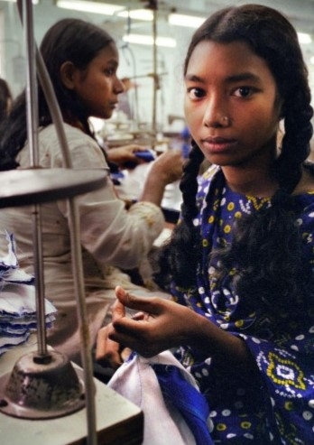
Vite a confronto
Nel 2016 il quarto uomo più ricco al mondo, Amancio Ortega, ha ricevuto
dalla casa madre della catena di abbigliamento Zara dividendi annui per un valore di circa 1,3 miliardi di euro. Ricchezza accumulata
Anju è una lavoratrice del Bangladesh, cuce abiti destinati all’esportazione. Spesso lavora 12 ore al giorno,
fino a tarda sera; talvolta deve saltare i pasti perché non ha guadagnato a sufficienza. Il suo salario annuo è di soli 900 dollari.
Reddito annuo
Notes:
Esempio esplicativo
5 minuti
9

Slide 10
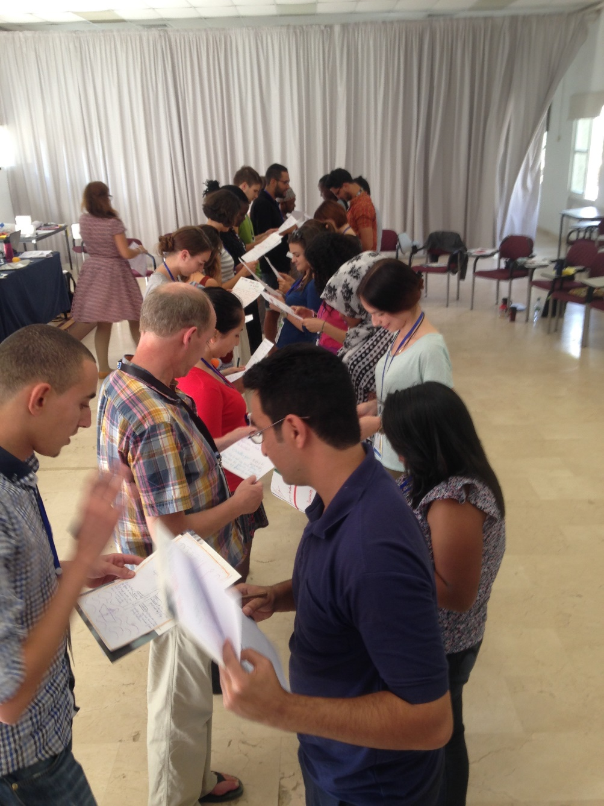
FAI UN PASSO AVANTI
Leggi in silenzio il profilo del tuo personaggio
Chiudi gli occhi un attimo e cerca di immedesimarti in questa persona
Posizionati sulla linea di partenza
Fa un passo avanti ogni volta che ritieni che l’azione/attività proposta sia fattibile per il tuo personaggio
Al termine guardati intorno e rifletti
Notes:
Attivita’ 1 – percorso educativo
40 minuti
10

Slide 11
Focus Italia. Ricchezza
Fonte Credit Suisse. Rielaborazione Oxfam Italia
Notes:
Secondo le ultime rilevazioni, nel nostro Paese nel 2017 l’1% più ricco era in possesso del 21,5% della ricchezza nazionale netta, 240 volte quella detenuta dal 20% più povero della popolazione italiana. Da soli, i primi 14 miliardari italiani possedevano più ricchezza del 30% più povero dei nostri connazionali.
La lista Forbes 2017 è consultabile al link: http://www.forbes.com/billionaires/list/
5 minuti
11

Slide 12
Focus Italia. Reddito
Notes:
Come per la ricchezza, anche per il reddito disponibile pro-capite nazionale quasi la metà dell’incremento (45%) registrato nell’arco di tempo 1988-2011 è andato al top-20% della popolazione, di cui il 29% al top-10%. Il 10% più ricco della popolazione ha accumulato un incremento di reddito superiore a quello della metà più povera degli italiani. L’incremento di reddito ricevuto nell’arco degli oltre vent’anni in esame dal 10% più povero dei nostri connazionali è un risicato 1% (4 dollari all’anno)

Slide 13
Nel 2016 in Italia…
a trovarsi in condizioni di povertà assoluta erano 1 milione e 619 mila famiglie (il 6,3% delle famiglie residenti) per un totale di 4 milioni e 742 mila individui (il 7,9% dell’intera popolazione nazionale). Picco di incidenza dal 2005.
a trovarsi in condizione di povertà relativa erano 2 milioni e 734 mila famiglie (10,6% delle famiglie residenti) per un totale di 8 milioni 465 mila individui (14% dell’intera popolazione nazionale)…
il 20,6% delle persone residenti in Italia risultava a rischio di povertà (in aumento rispetto al 19,9% del 2015), il 12,1% delle persone residenti si trovava in grave deprivazione materiale (in crescita rispetto al 11,5% del 2015; 20esimi in UE) e il 12,8% delle persone residenti viveva in famiglie a bassa intensità di lavoro…
la percentuale di popolazione italiana a rischio di povertà o esclusione sociale era pari al 30,8% (in aumento rispetto al 28,7% del 2015 e al livello pre-crisi pari al 25,9% del 2006). Il dato è superiore di oltre 7 punti percentuali rispetto alla media dell’Unione Europea a 28 Stati membri, attestatasi nel 2016 al 23,5%.
Notes:
5 minuti
13

Slide 14
Informiamoci
Per il prossimo incontro cercate su internet il significato di una o più di queste definizioni:
Povertà assoluta (cosa è e come si quantifica)
Povertà relativa
Persone a rischio povertà

Slide 15
GRAZIE PER L’ATTENZIONE!
Notes:
15

